Slide 1
UI구현화면
김민선 김진아 김현준 유정 정수영

Slide 2
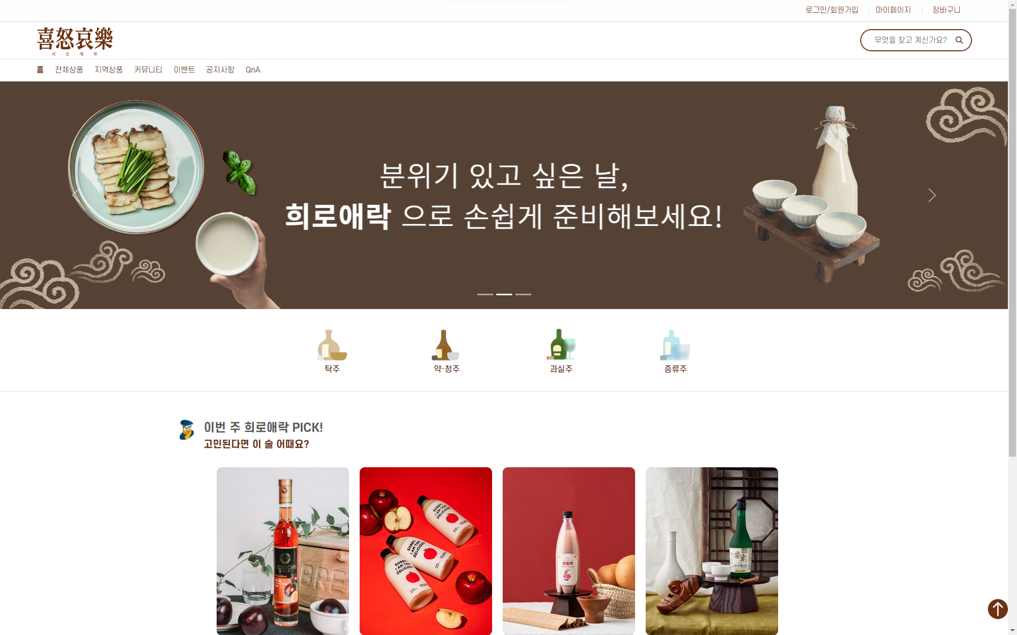
화면명 | 메인페이지 | 화면 설명 | 메인페이지

Slide 3
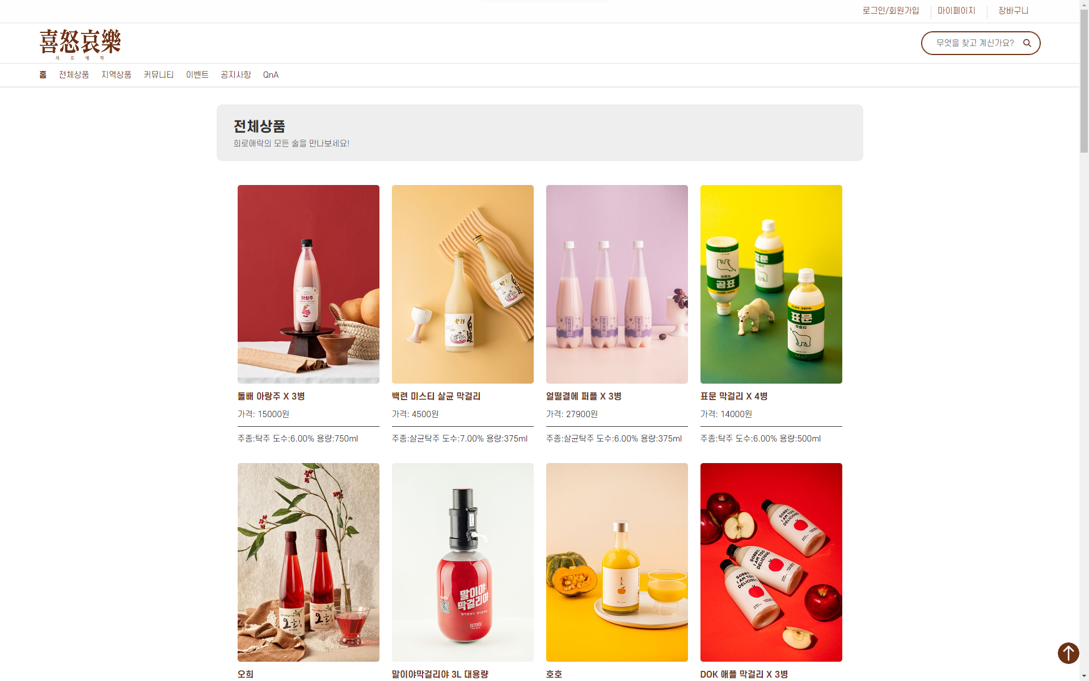
화면명 | 전체상품 | 화면 설명 | 전체상품 리스트 페이지

Slide 4
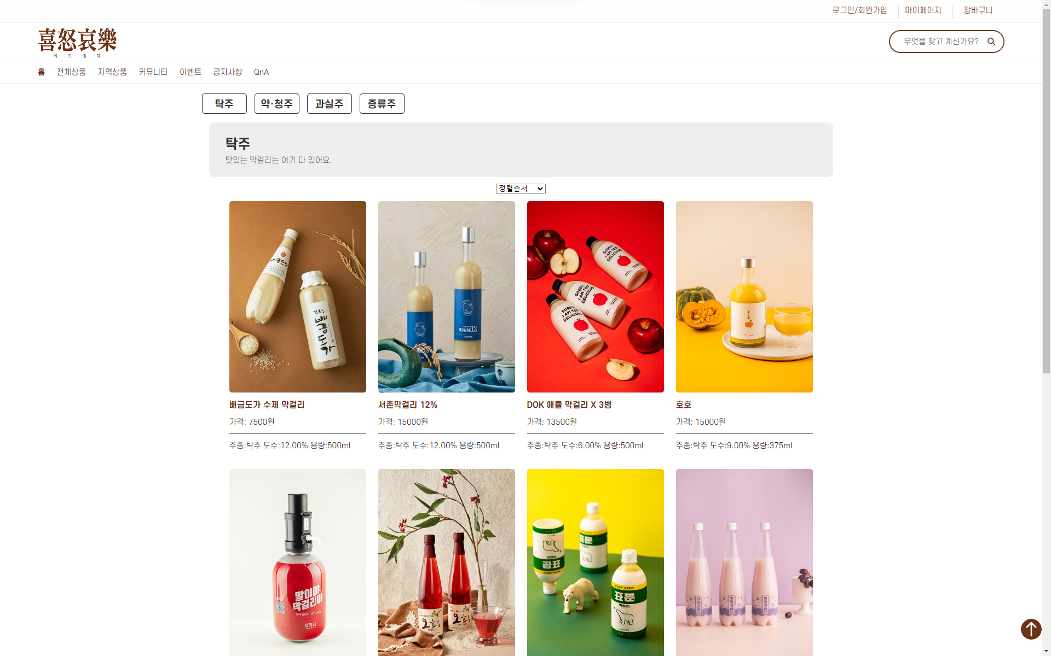
화면명 | 종류별 상품 카테고리 | 화면 설명 | 종류별 상품 카테고리(탁주, 약.청주, 과실주, 증류주)와 검색필터

Slide 5
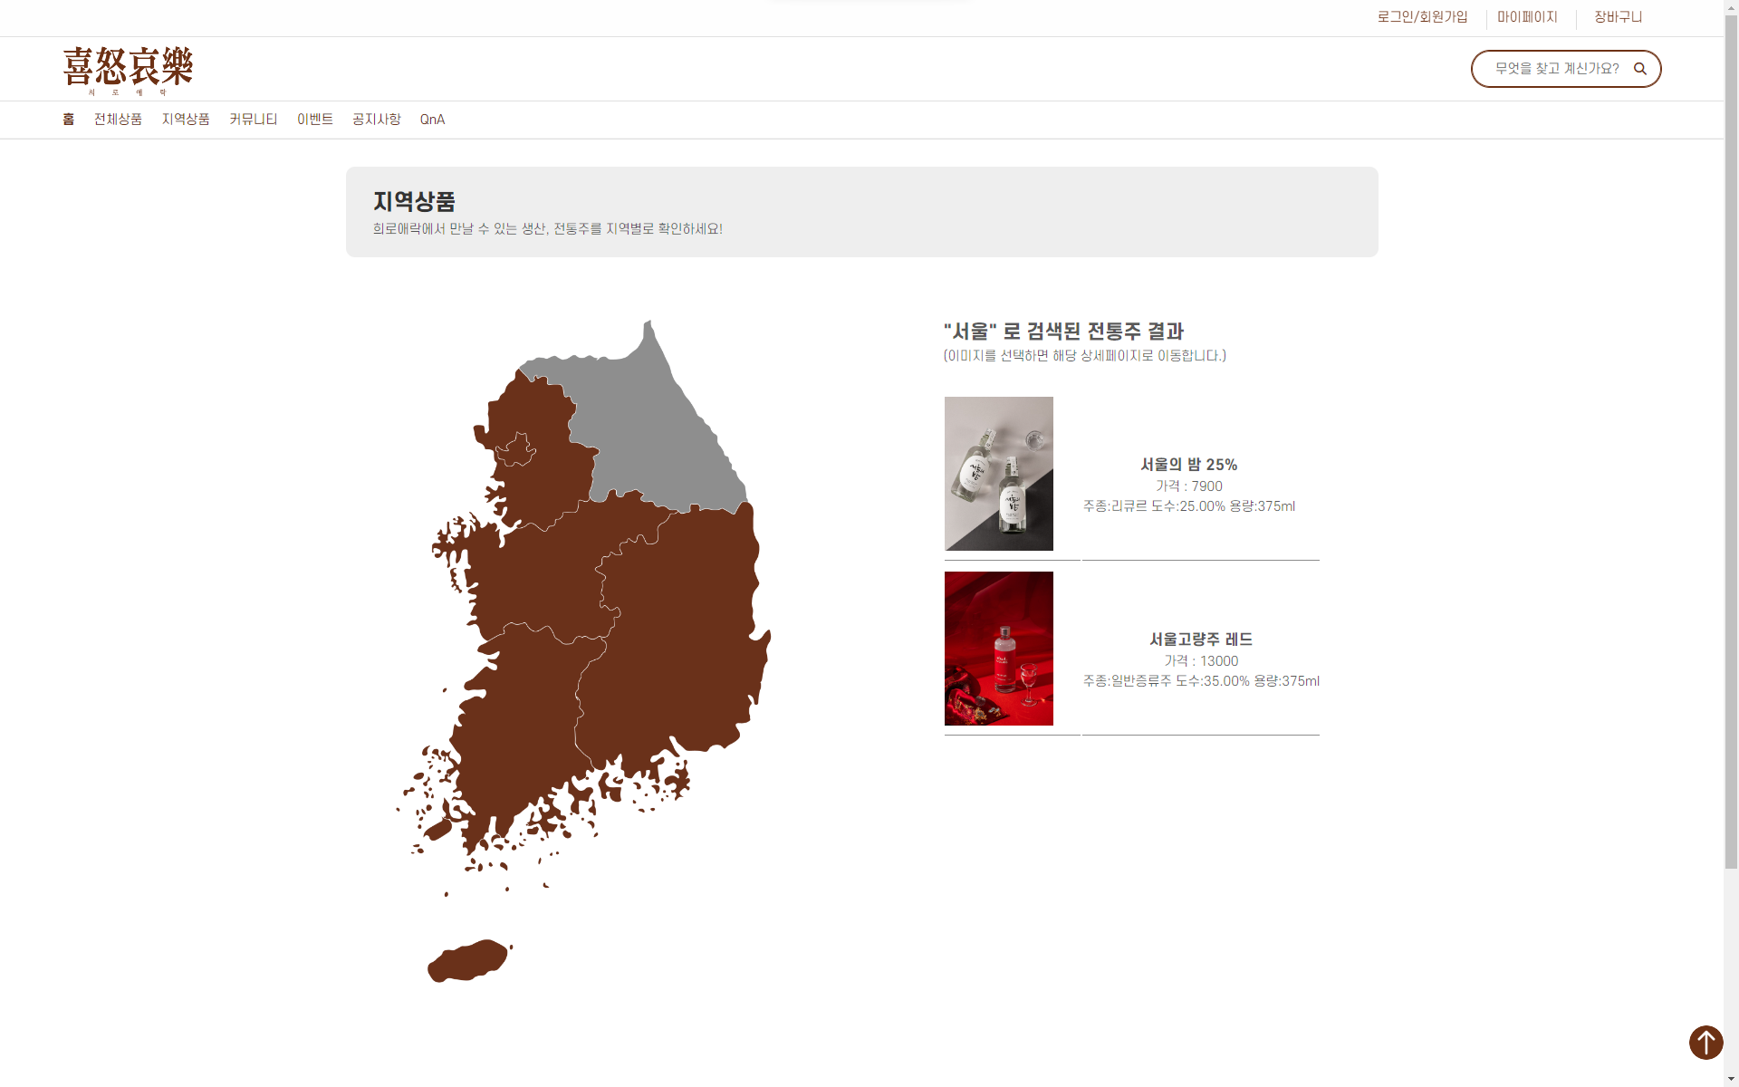
화면명 | 지역별 상품 카테고리 | 화면 설명 | 지역별 상품 카테고리

Slide 6
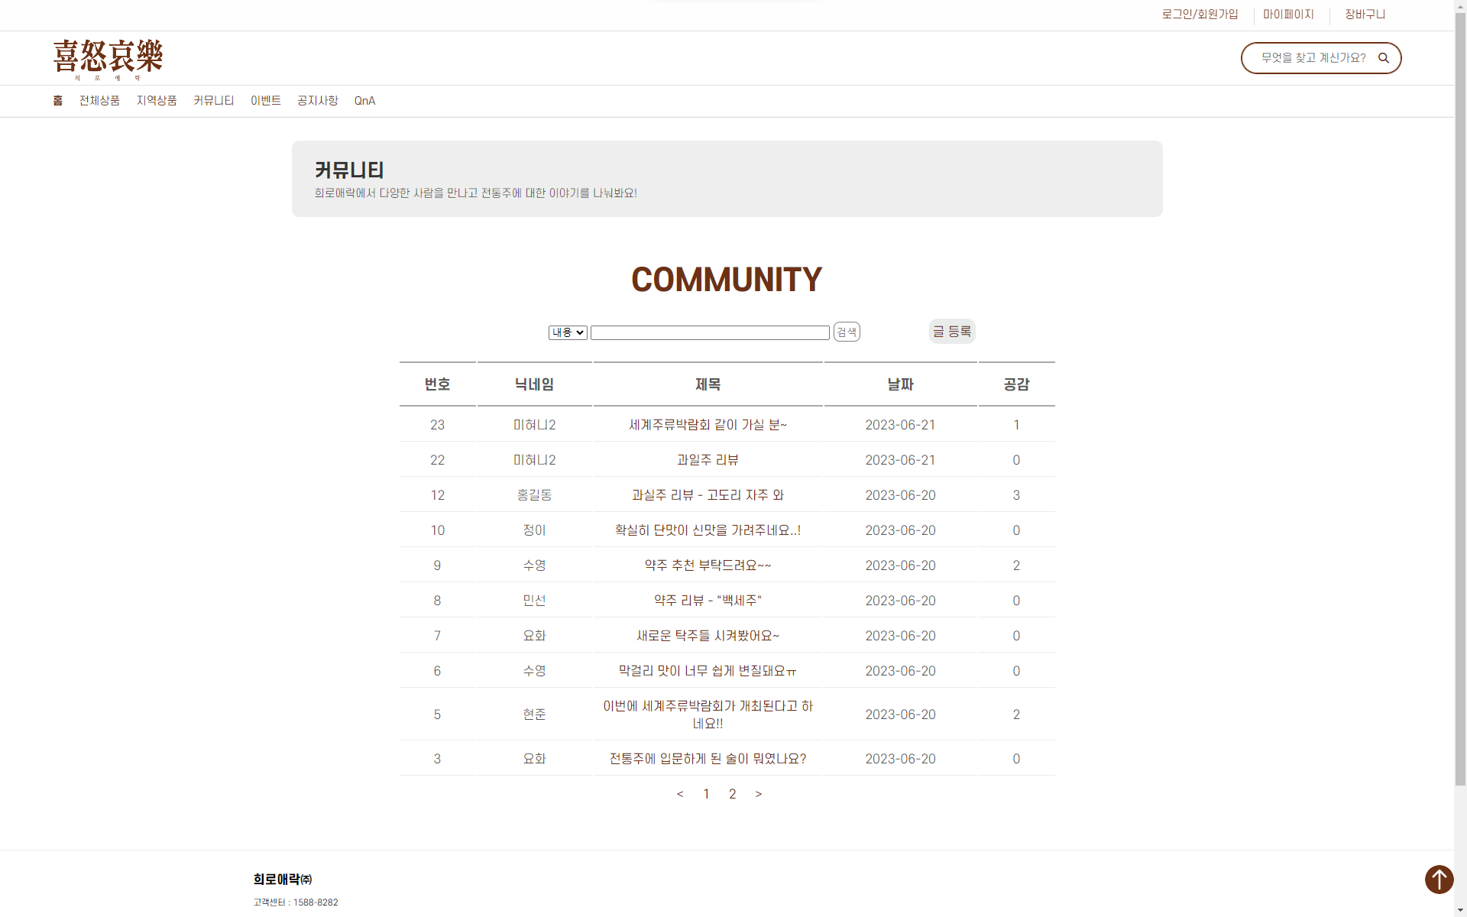
화면명 | 커뮤니티 | 화면 설명 | 커뮤니티 게시판 페이지

Slide 7
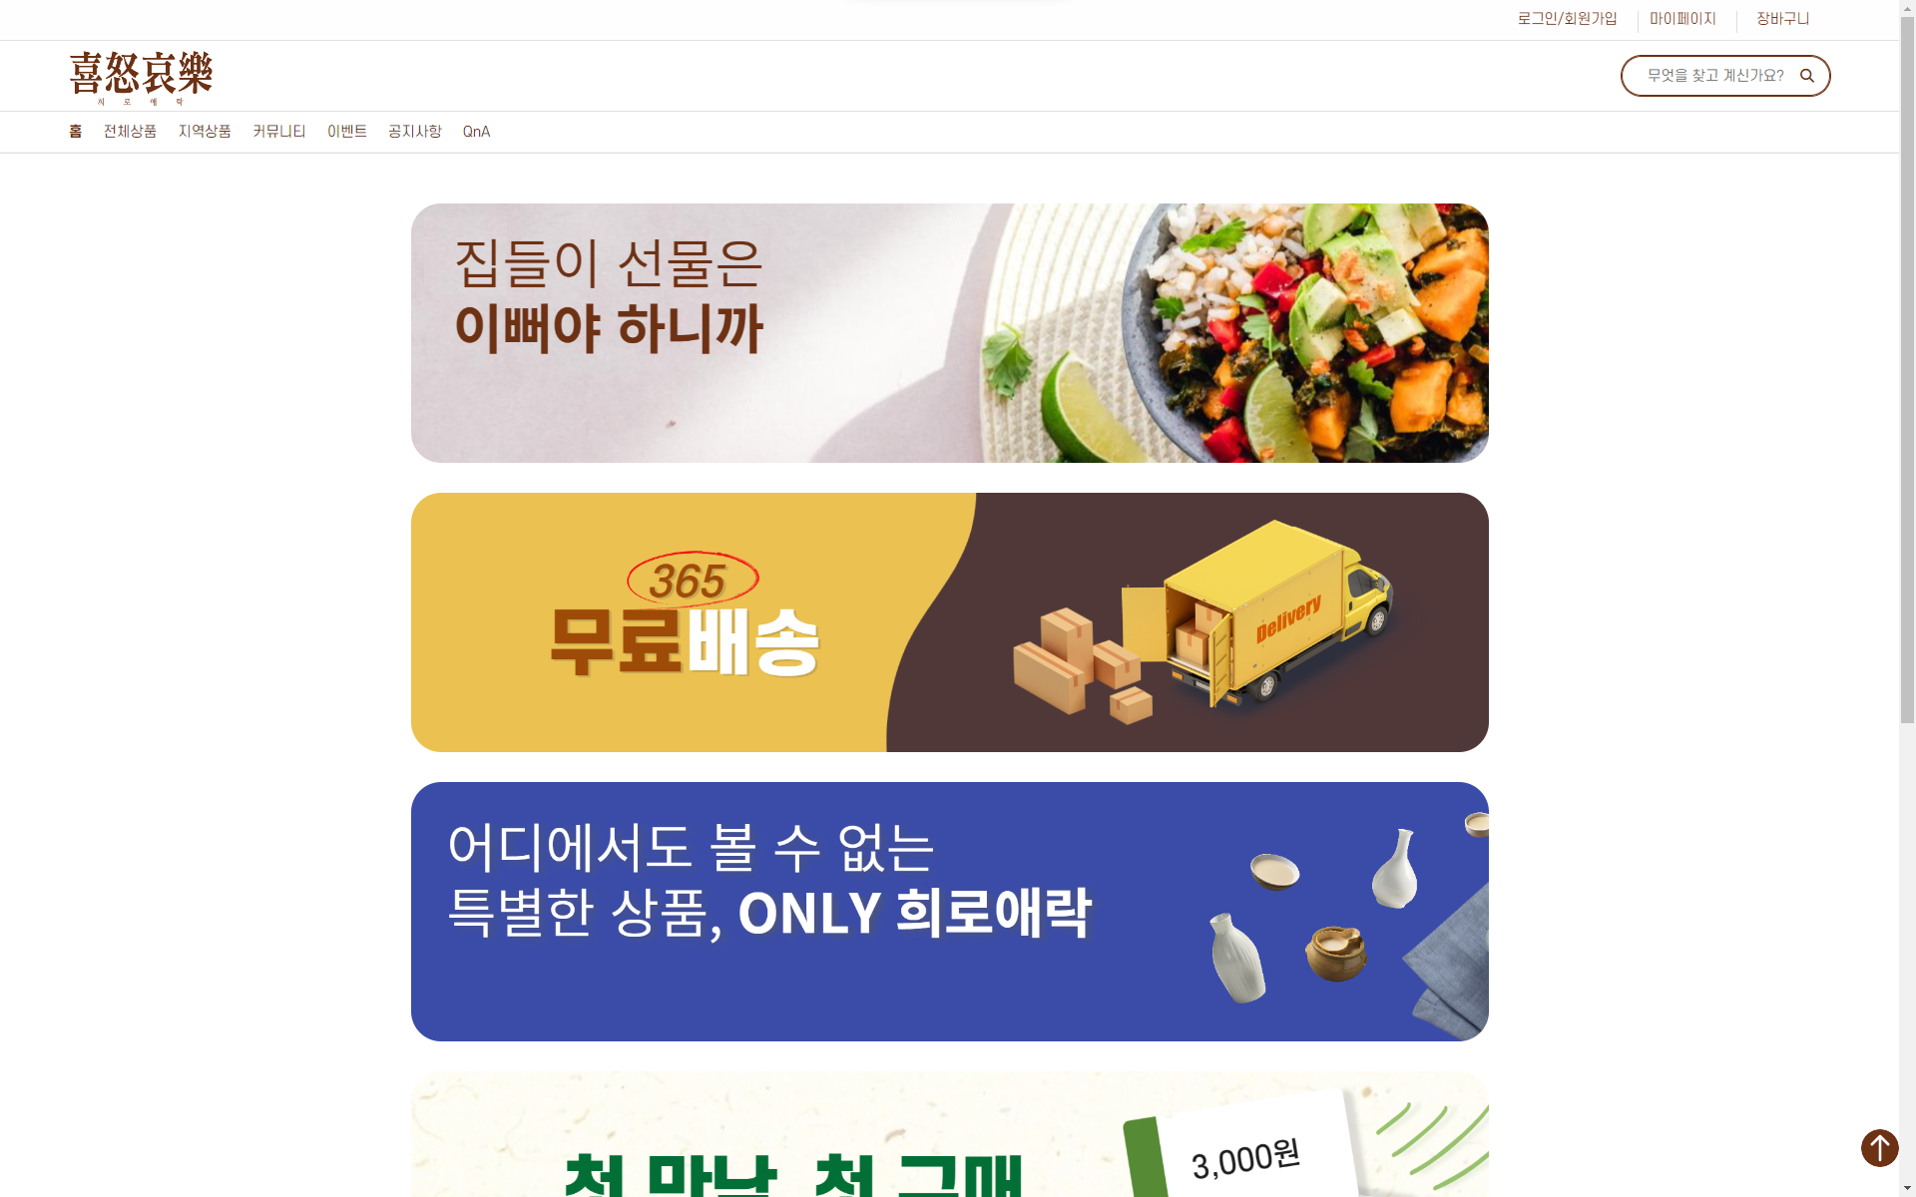
화면명 | 이벤트 | 화면 설명 | 이벤트 목록 배너로 표시

Slide 8
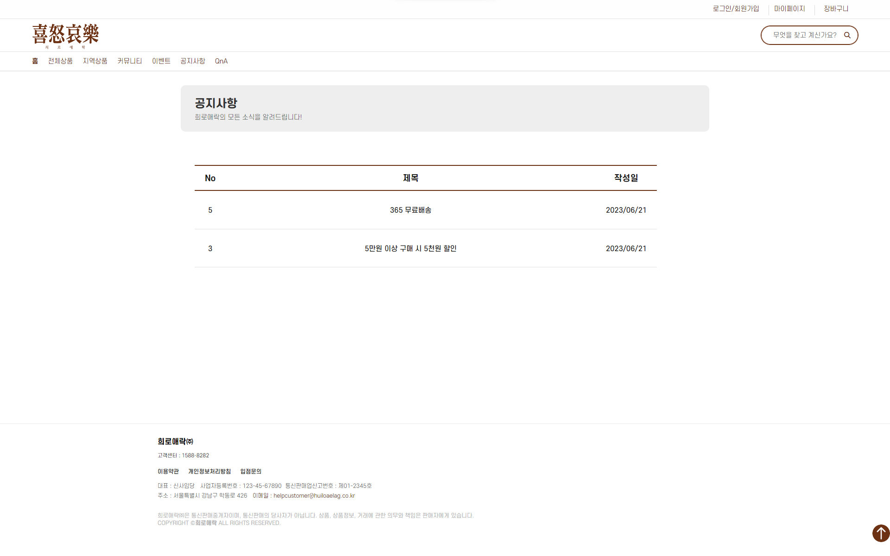
화면명 | 공지사항 | 화면 설명 | 공지사항 게시판 페이지

Slide 9
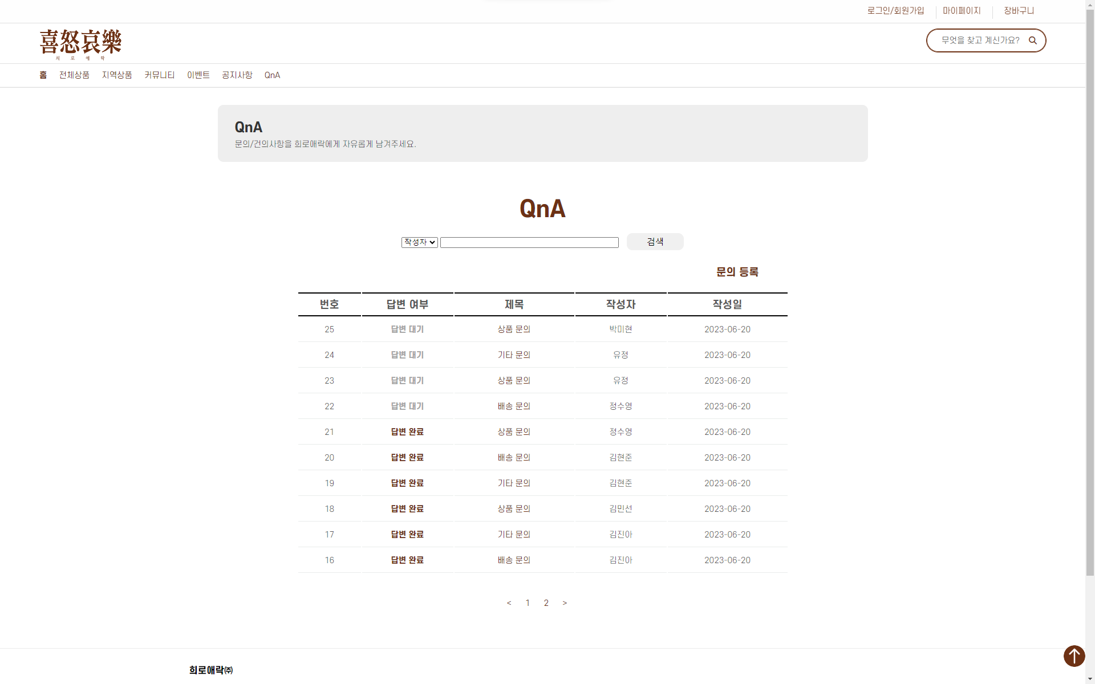
화면명 | Q&A | 화면 설명 | Q&A 문의등록 게시판

Slide 10
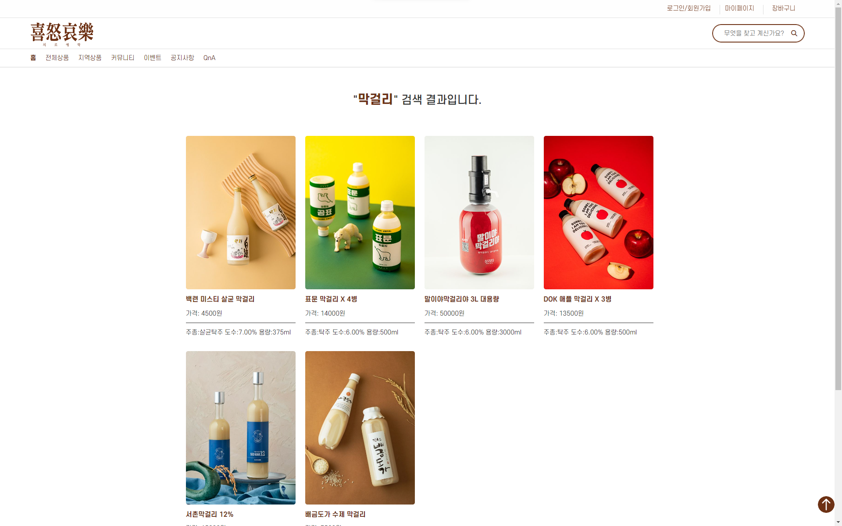
화면명 | 검색 | 화면 설명 | 검색어가 포함된 상품 리스트

Slide 11
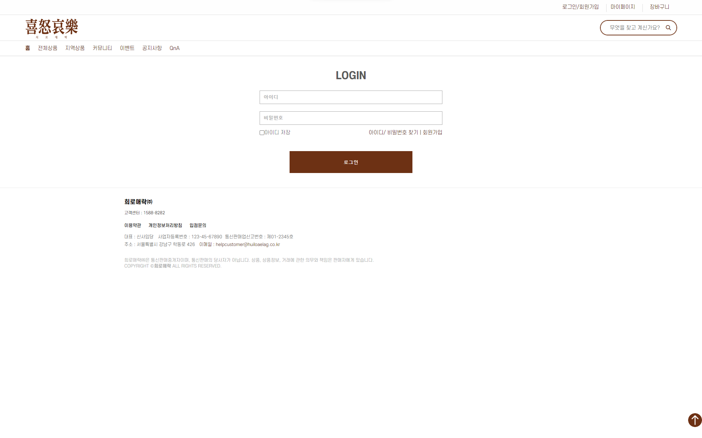
화면명 | 로그인 | 화면 설명 | 로그인

Slide 12
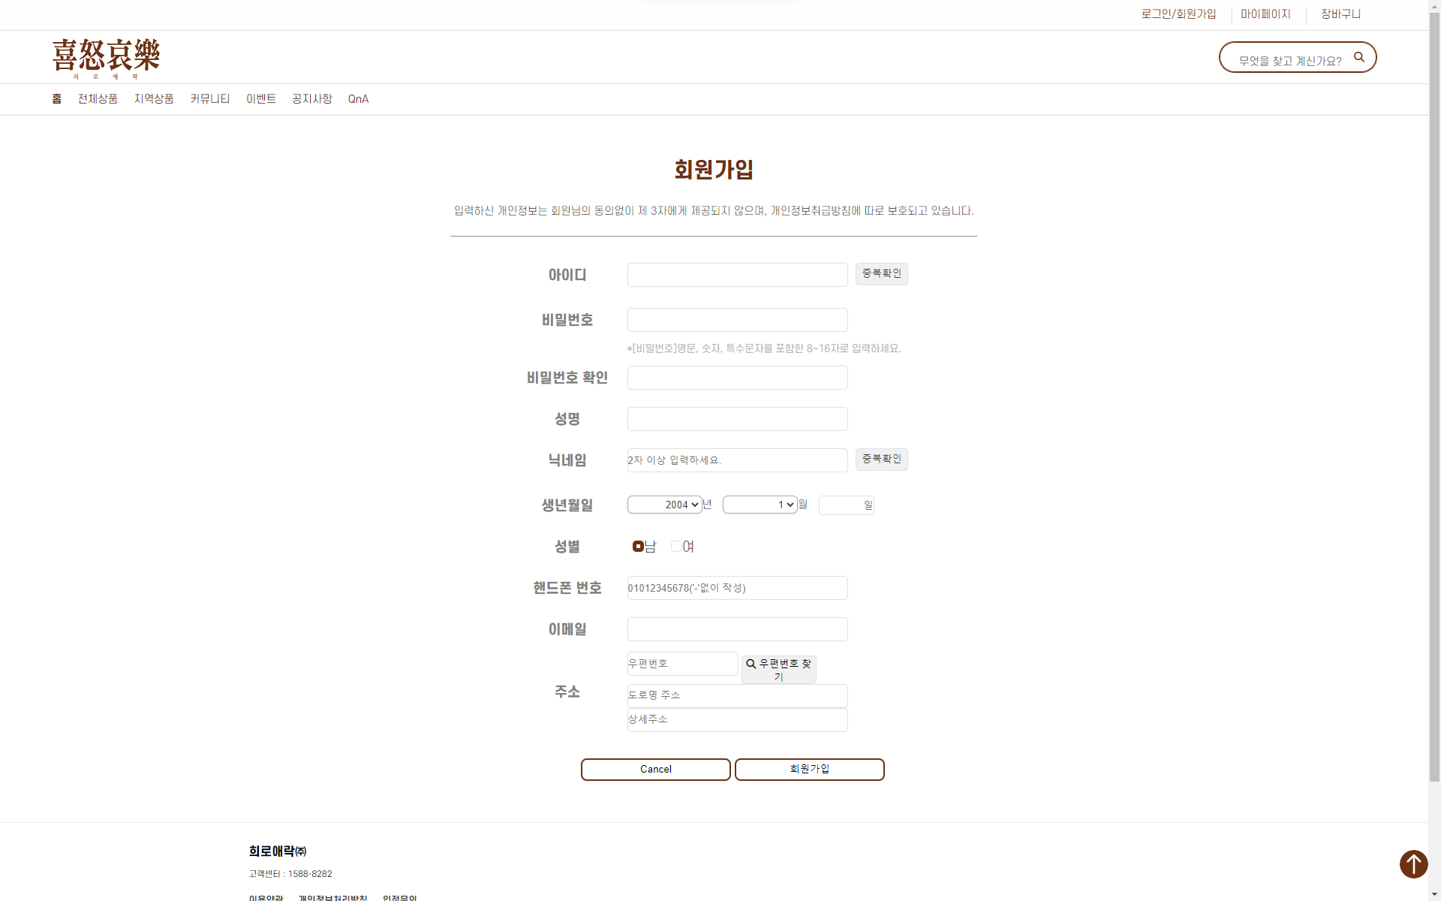
화면명 | 회원가입 | 화면 설명 | 회원가입

Slide 13
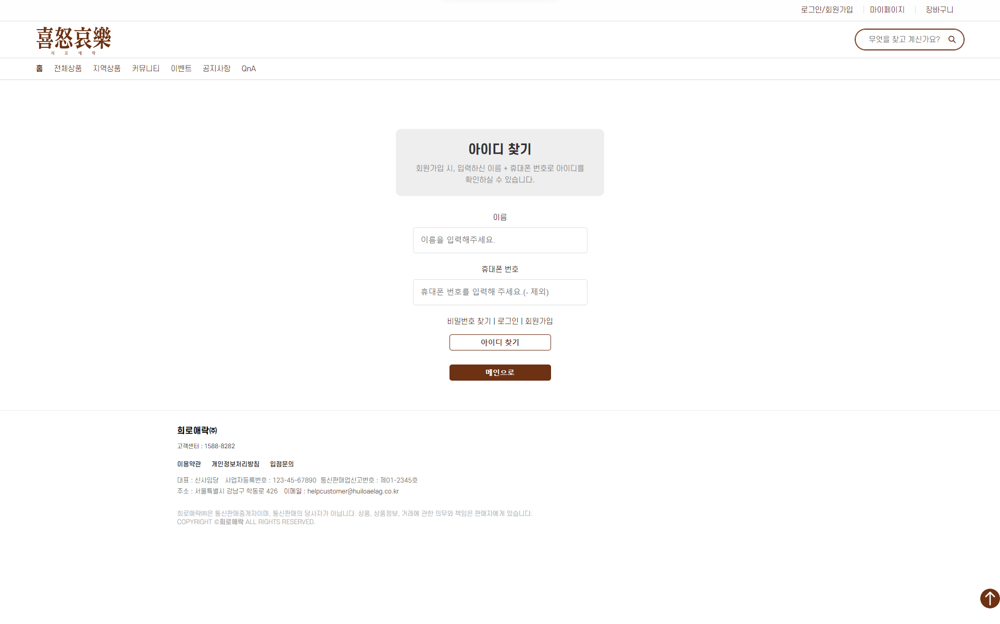
화면명 | 아이디찾기 | 화면 설명 | 아이디찾기

Slide 14
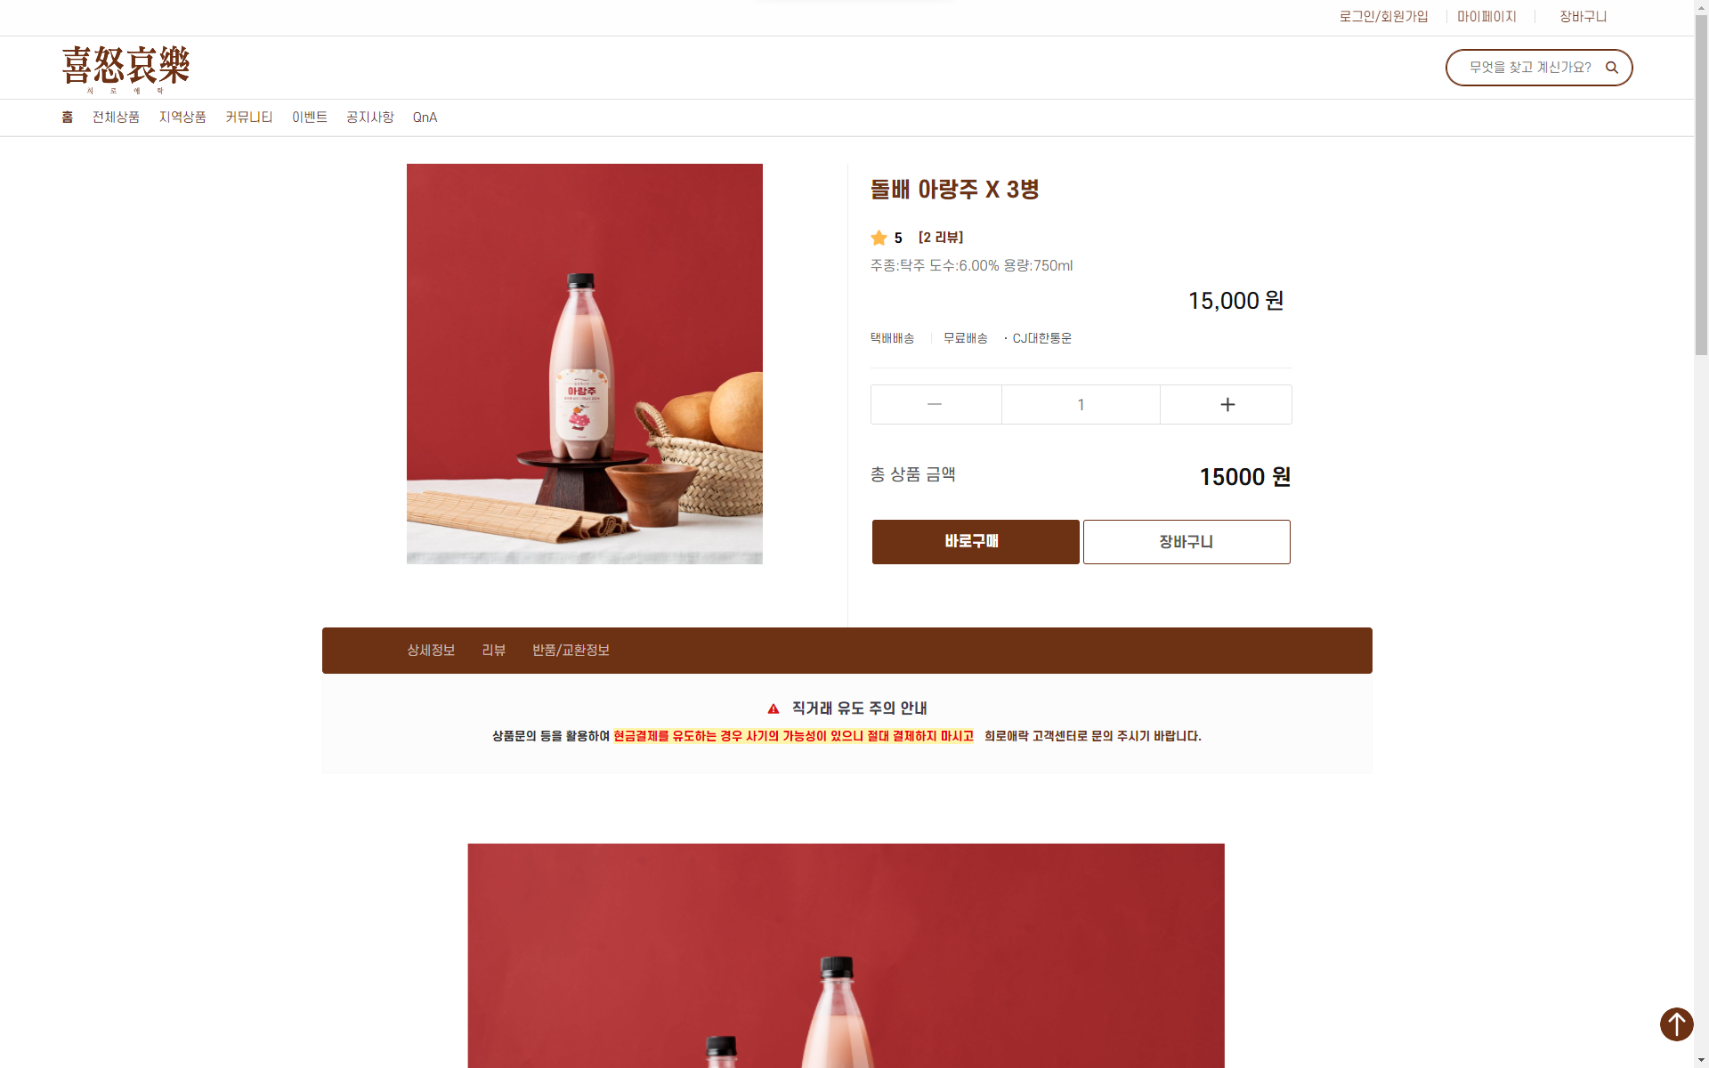
화면명 | 상세페이지 | 화면 설명 | 상세페이지

Slide 15
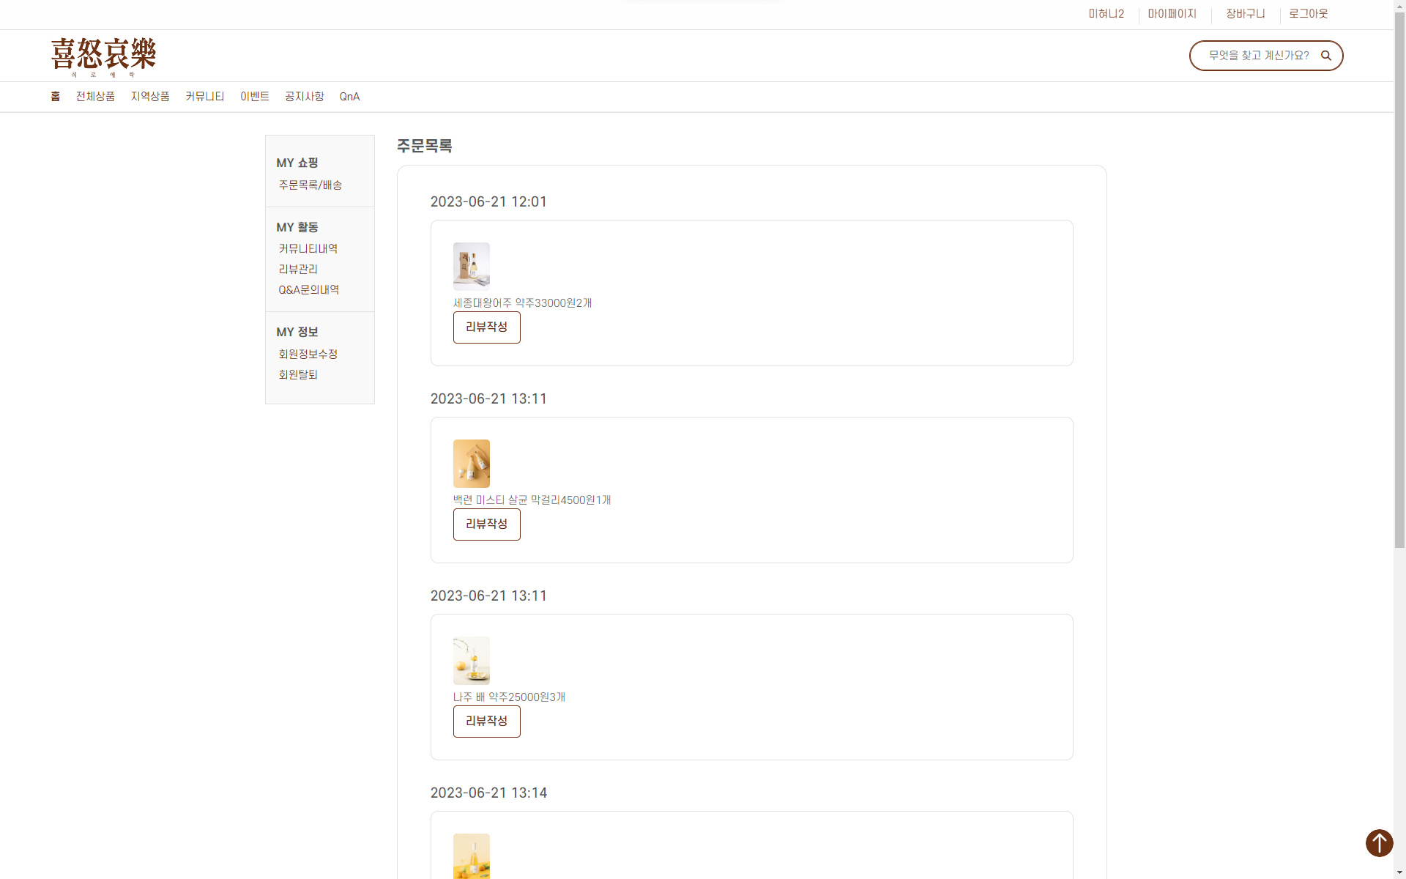
화면명 | 마이페이지 | 화면 설명 | 주문목록

Slide 16
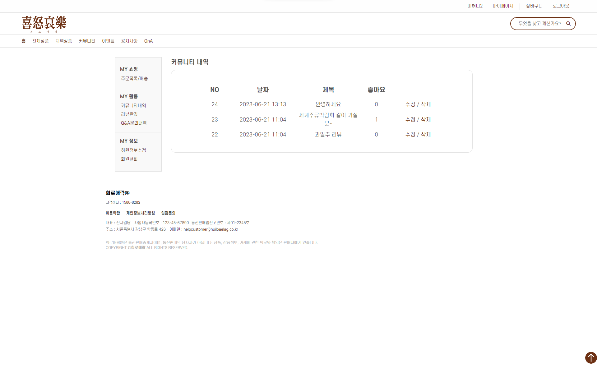
화면명 | 마이페이지 | 화면 설명 | 내가 쓴 글 - 커뮤니티내역

Slide 17
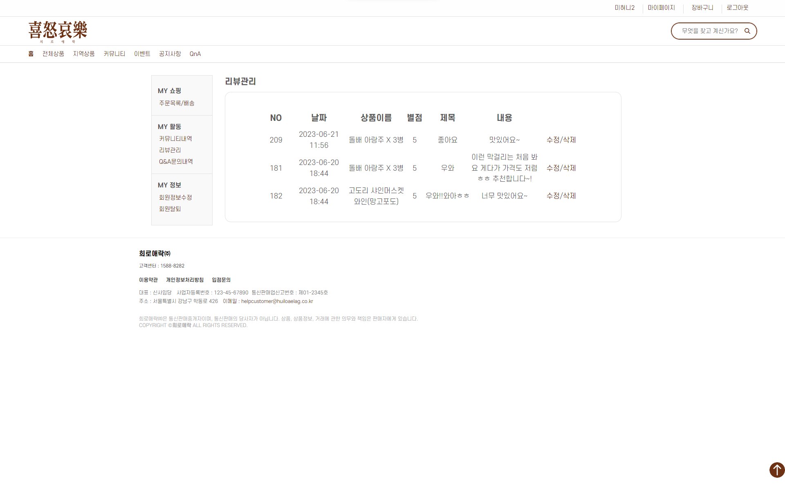
화면명 | 마이페이지 | 화면 설명 | 내가 쓴 글 - 리뷰관리

Slide 18
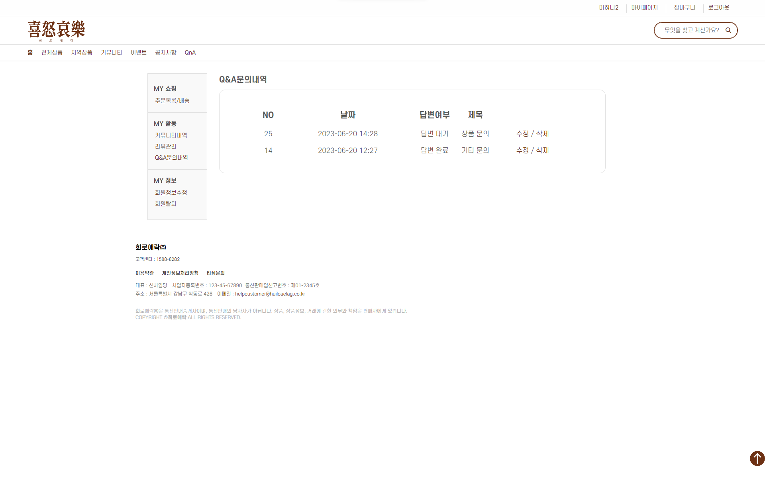
화면명 | 마이페이지 | 화면 설명 | 내가 쓴 글 - Q&A내역

Slide 19
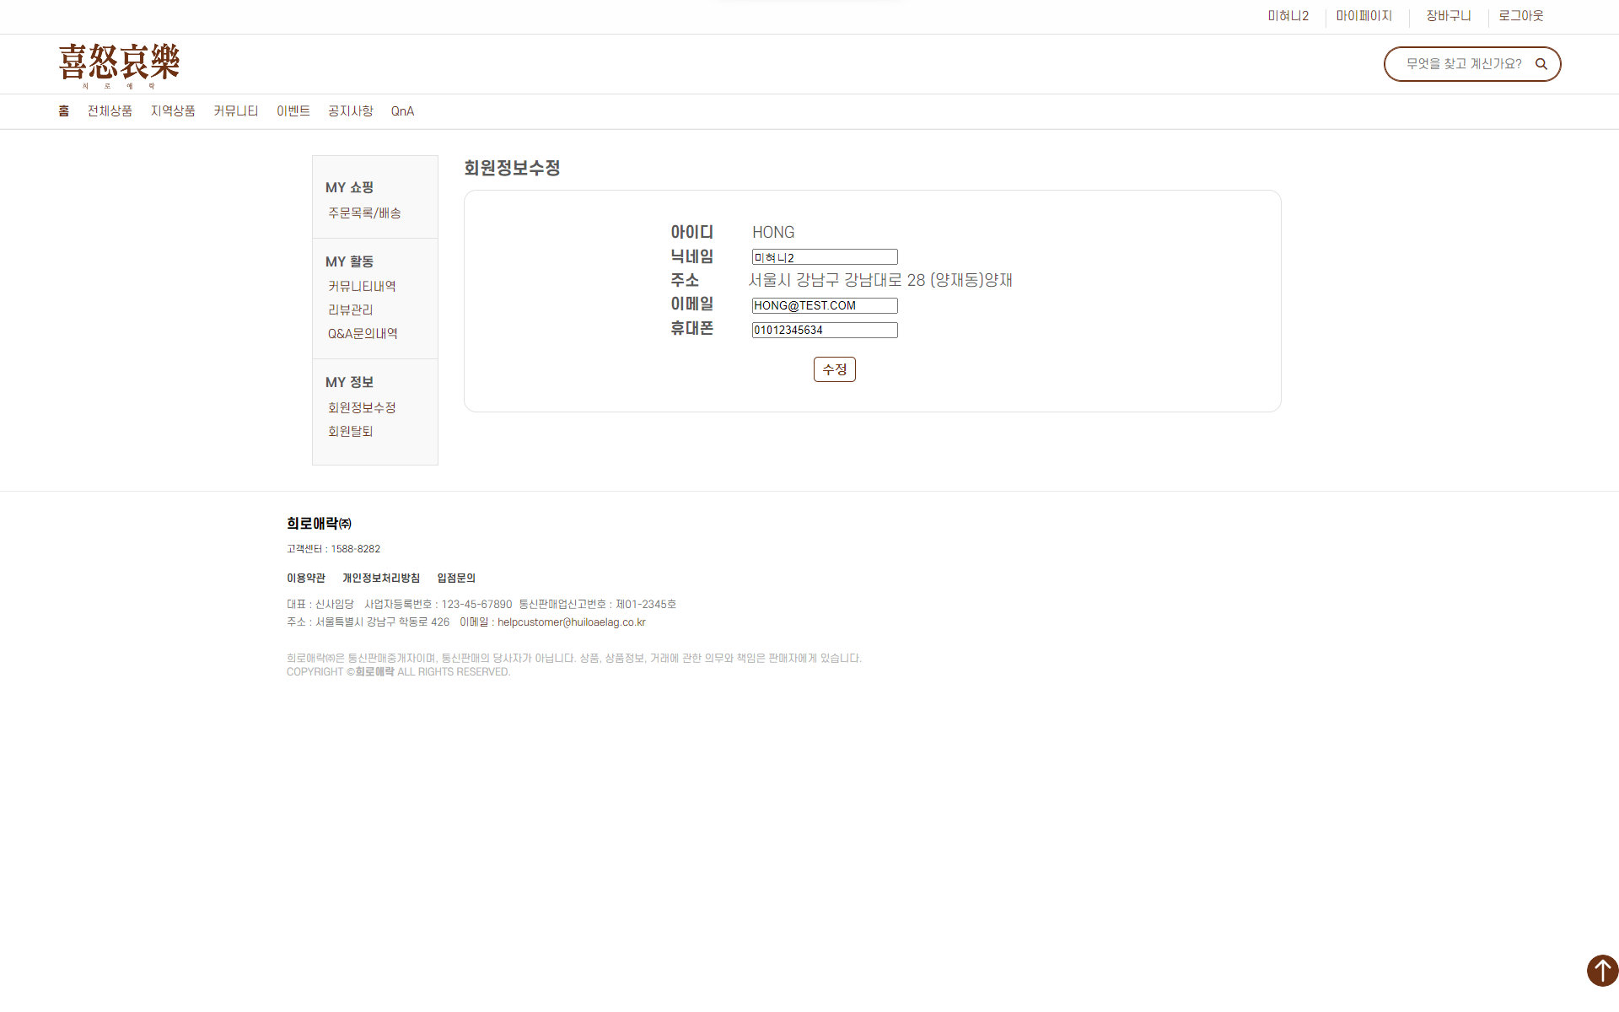
화면명 | 마이페이지 | 화면 설명 | 회원정보수정

Slide 20
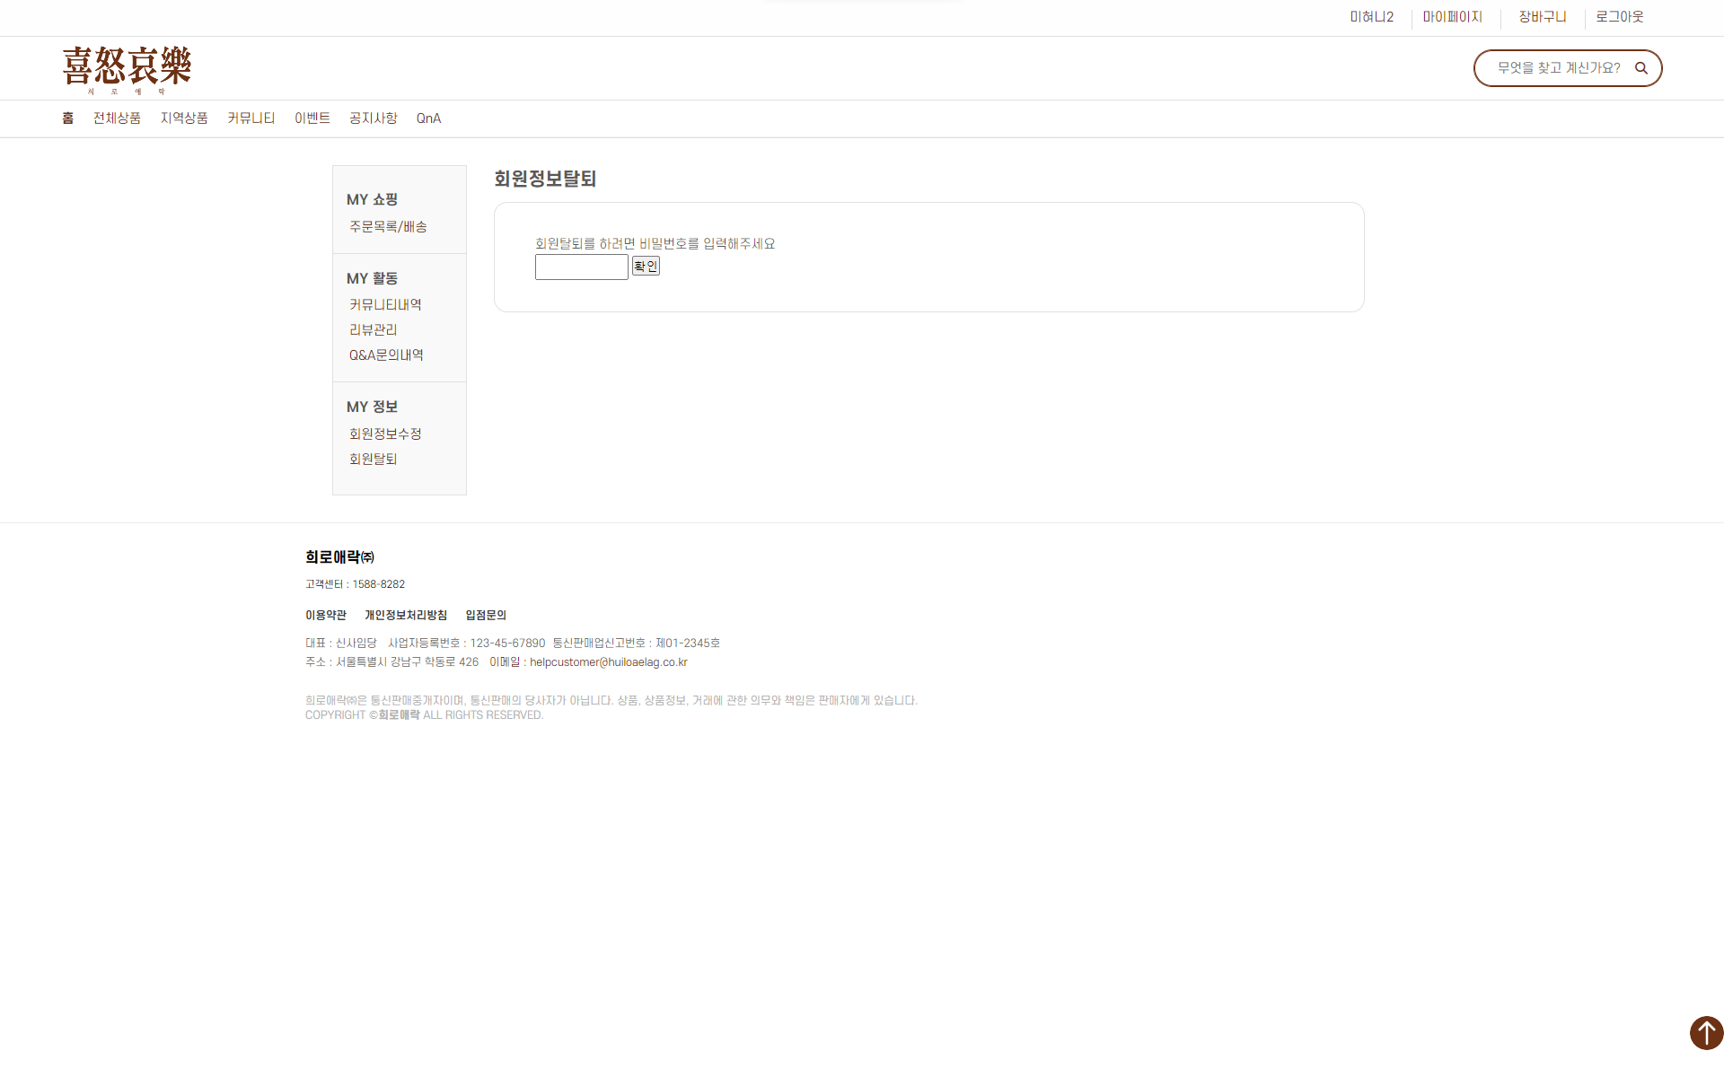
화면명 | 마이페이지 | 화면 설명 | 회원탈퇴

Slide 21
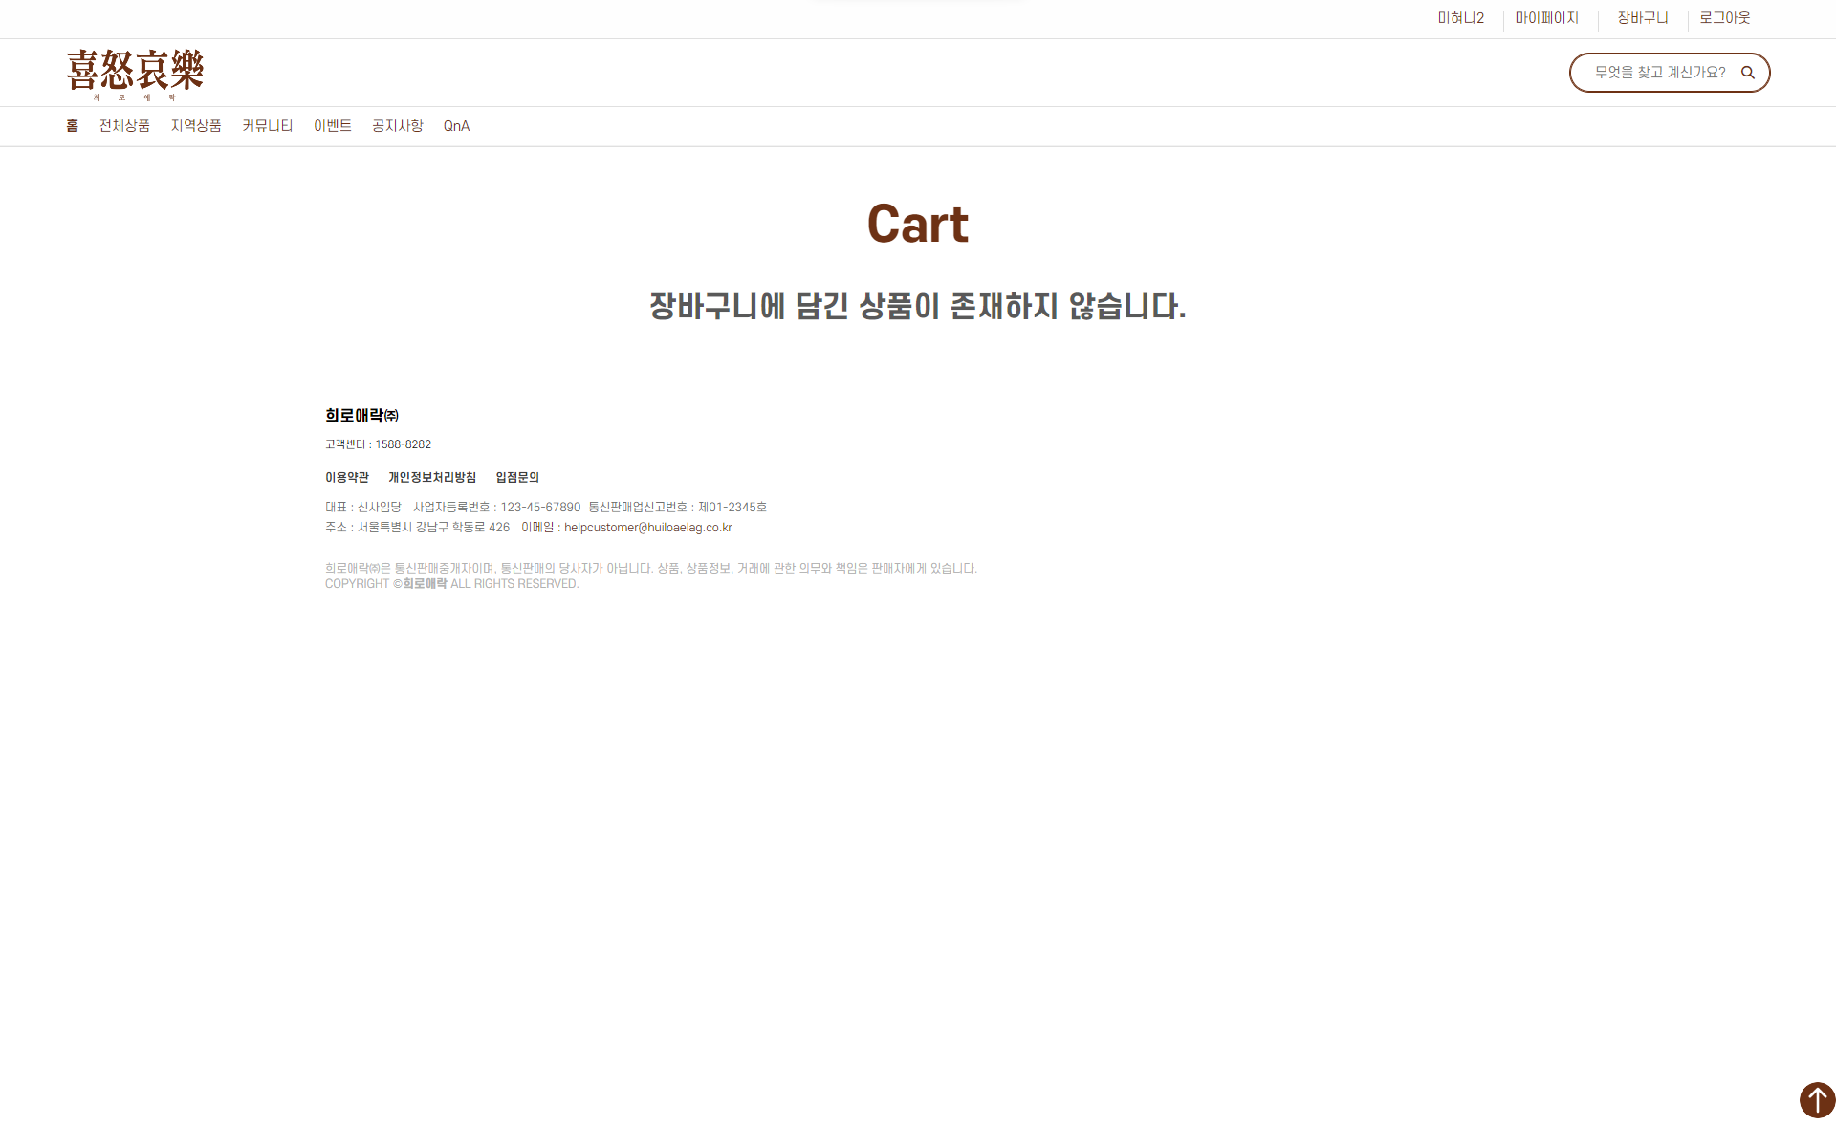
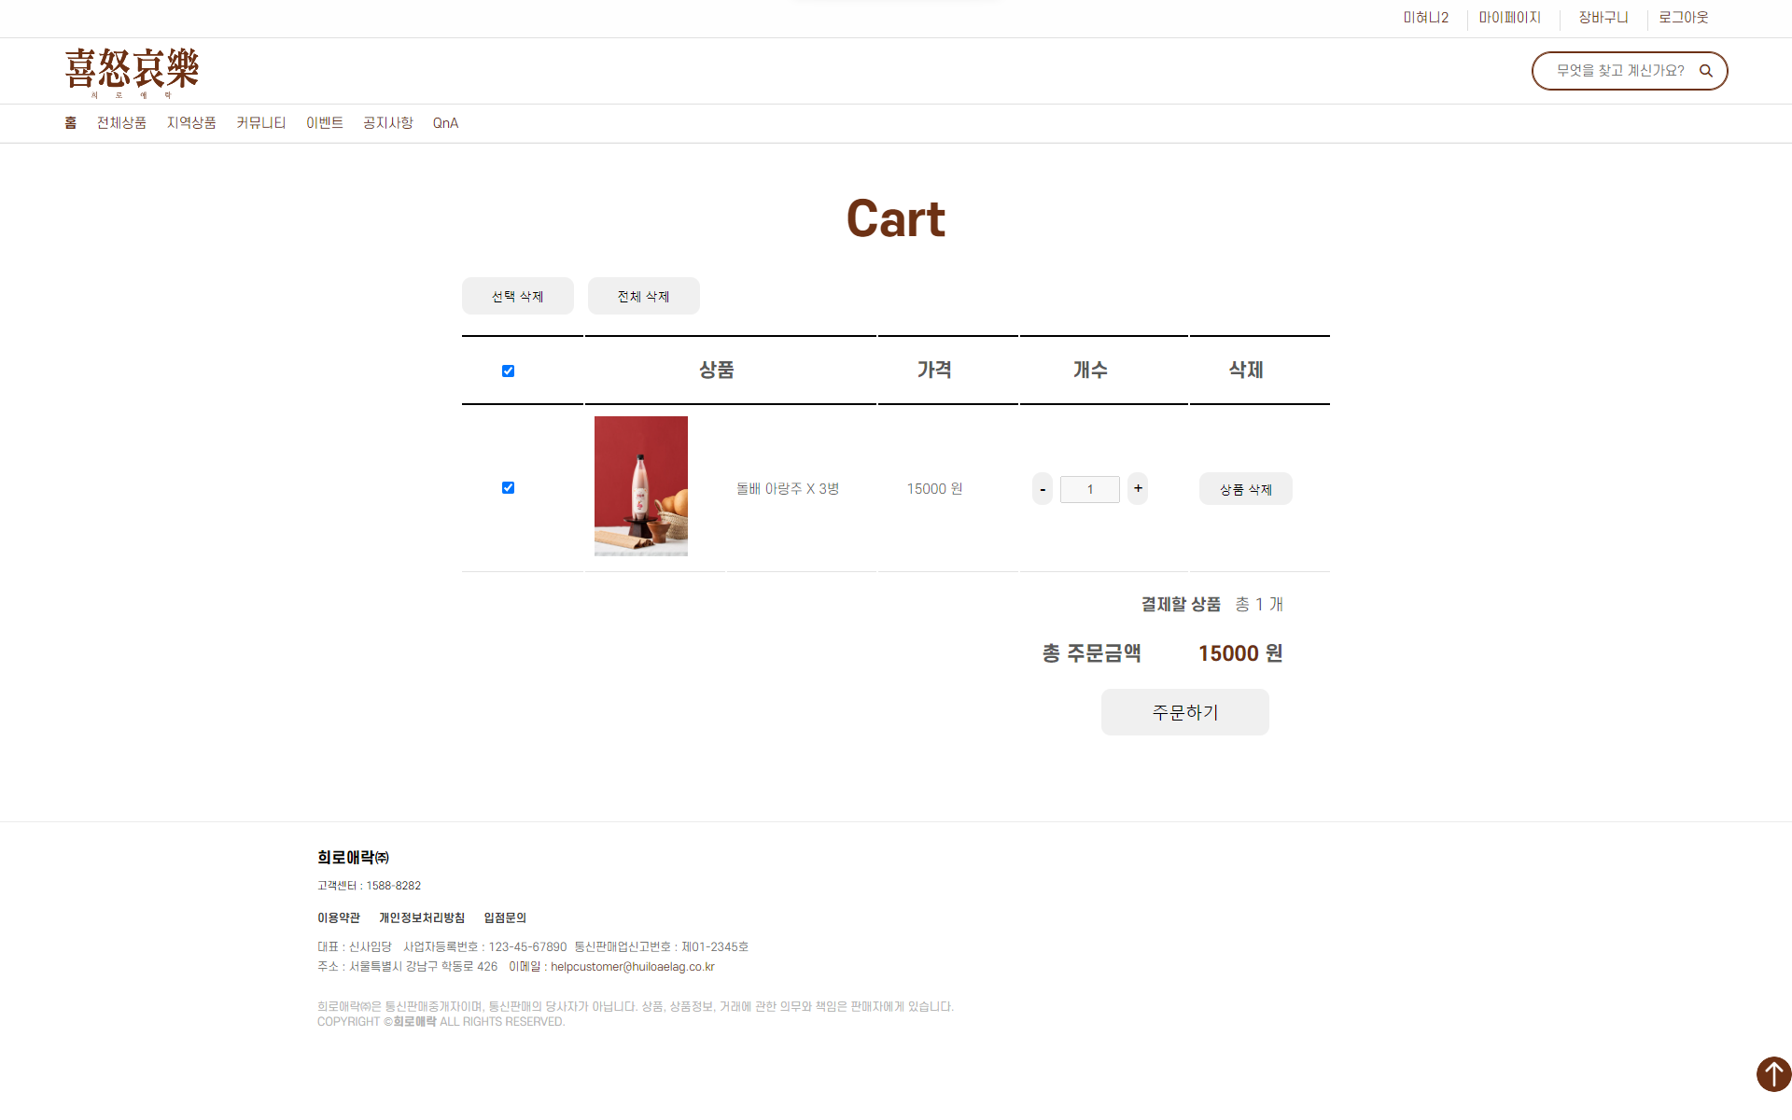
화면명 | 장바구니 | 화면 설명 | 장바구니

Slide 22
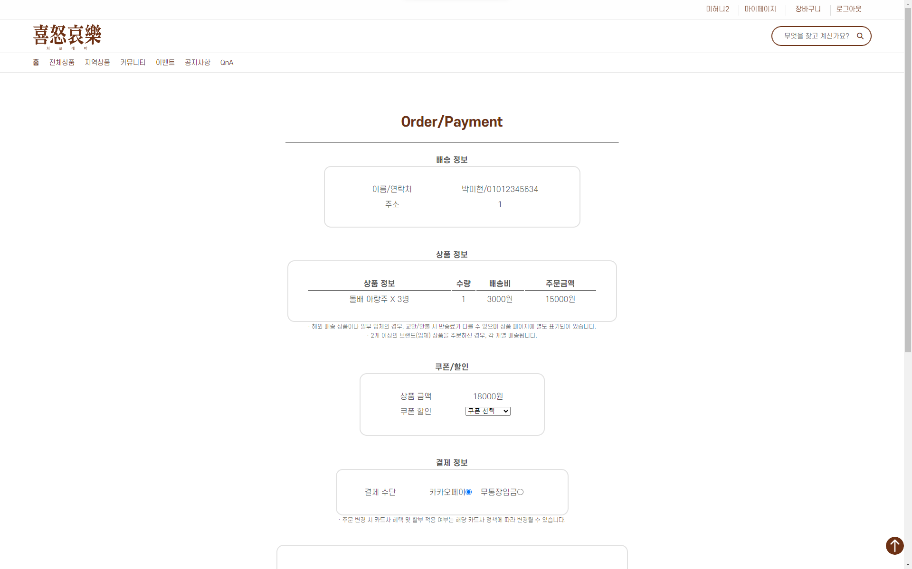
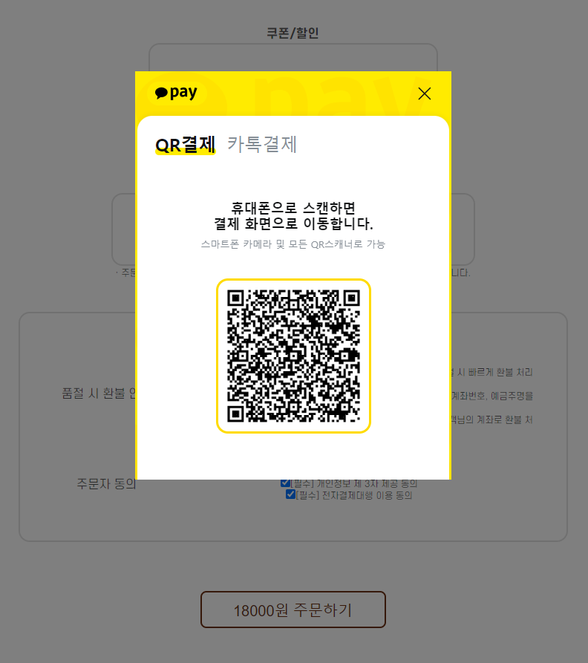
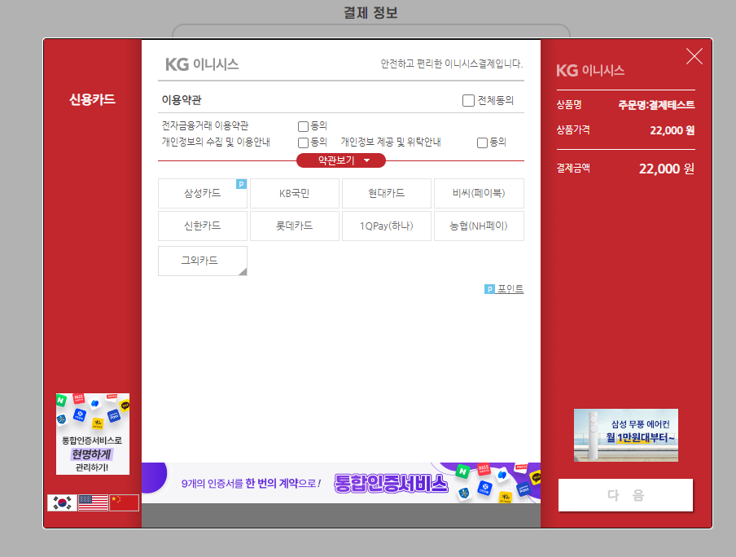
화면명 | 주문결제 | 화면 설명 | 주문결제(카카오페이,무통장입금)

Slide 23
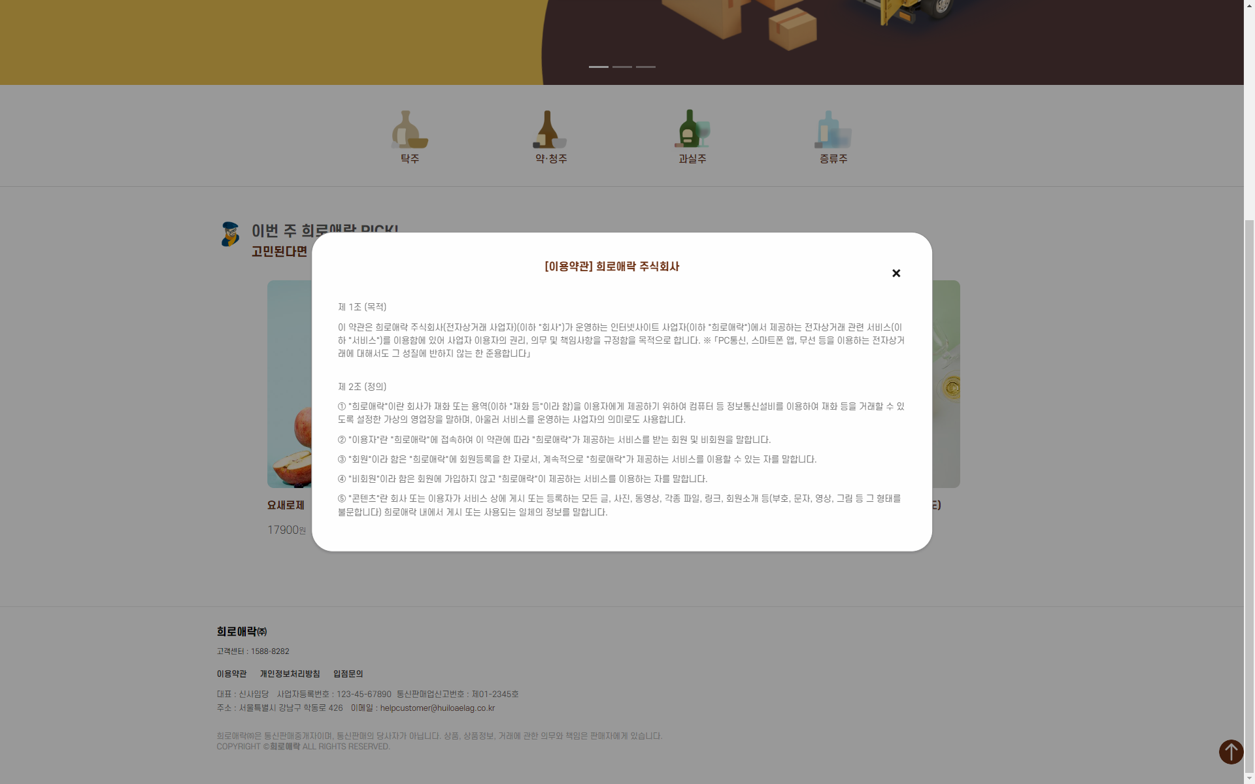
화면명 | 이용약관 | 화면 설명 | 이용약관 공지 모달

Slide 24
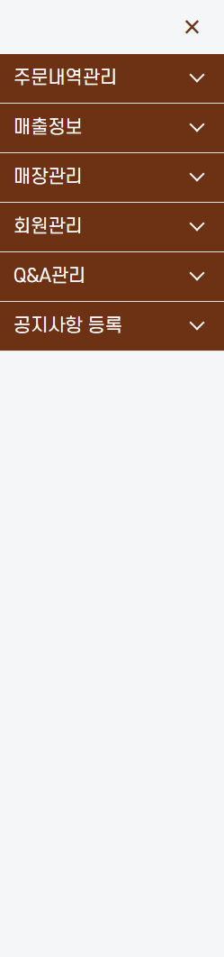
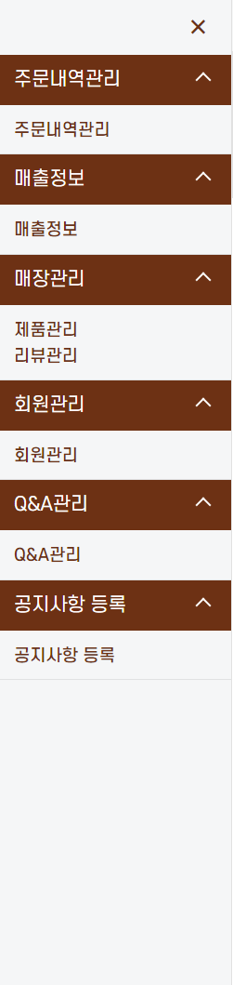
화면명 | 관리자페이지 | 화면 설명 | 관리자페이지 메뉴

Slide 25
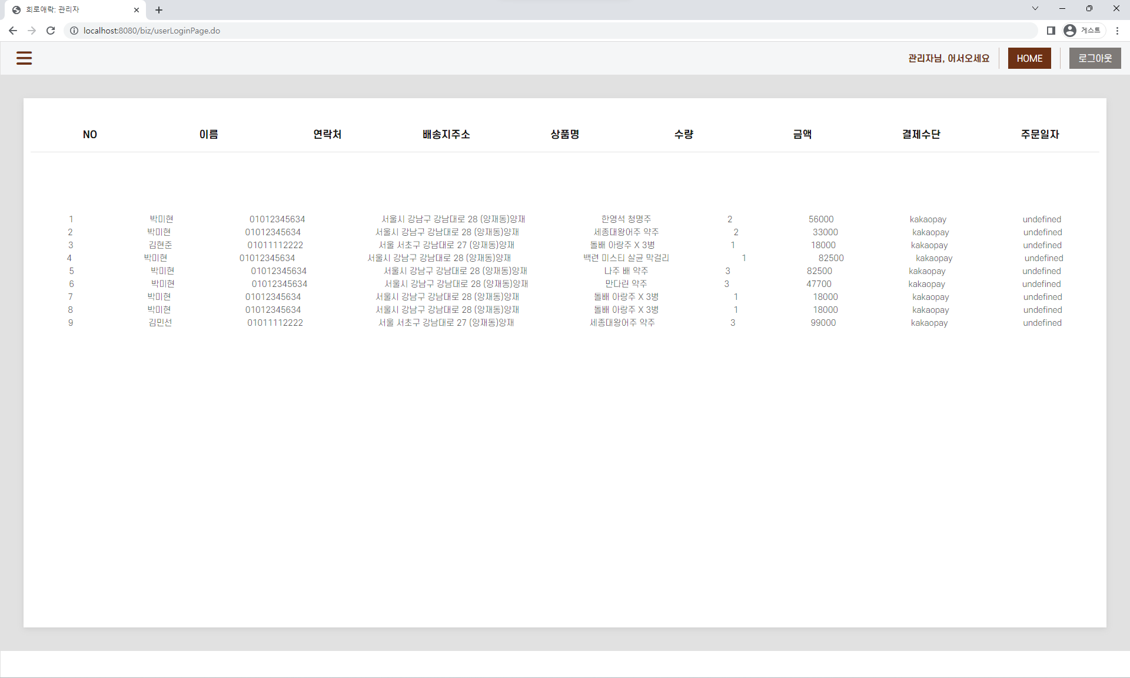
화면명 | 관리자페이지 | 화면 설명 | 전체회원 주문목록

Slide 26
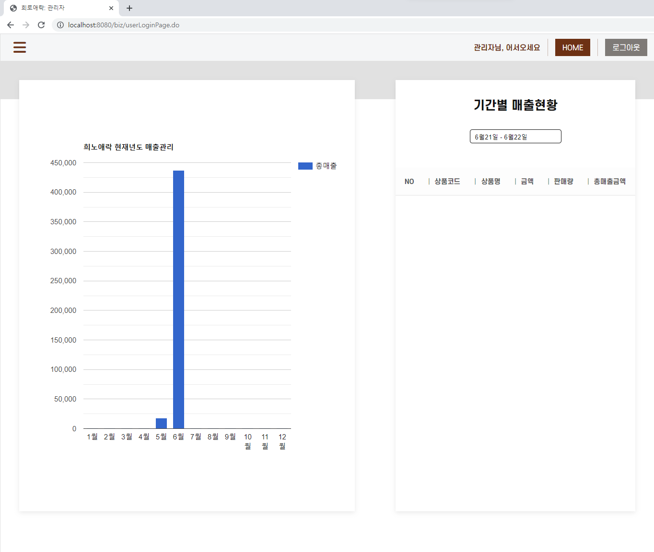
화면명 | 관리자페이지 | 화면 설명 | 쇼핑몰 전체 매출정보

Slide 27
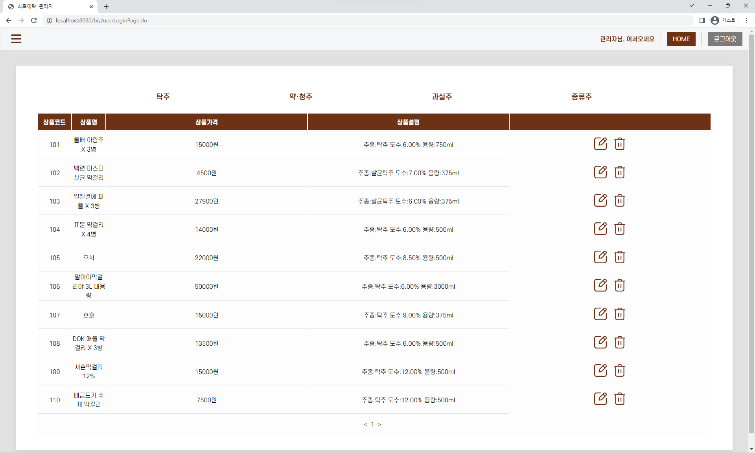
화면명 | 관리자페이지 | 화면 설명 | 상품관리 페이지

Slide 28
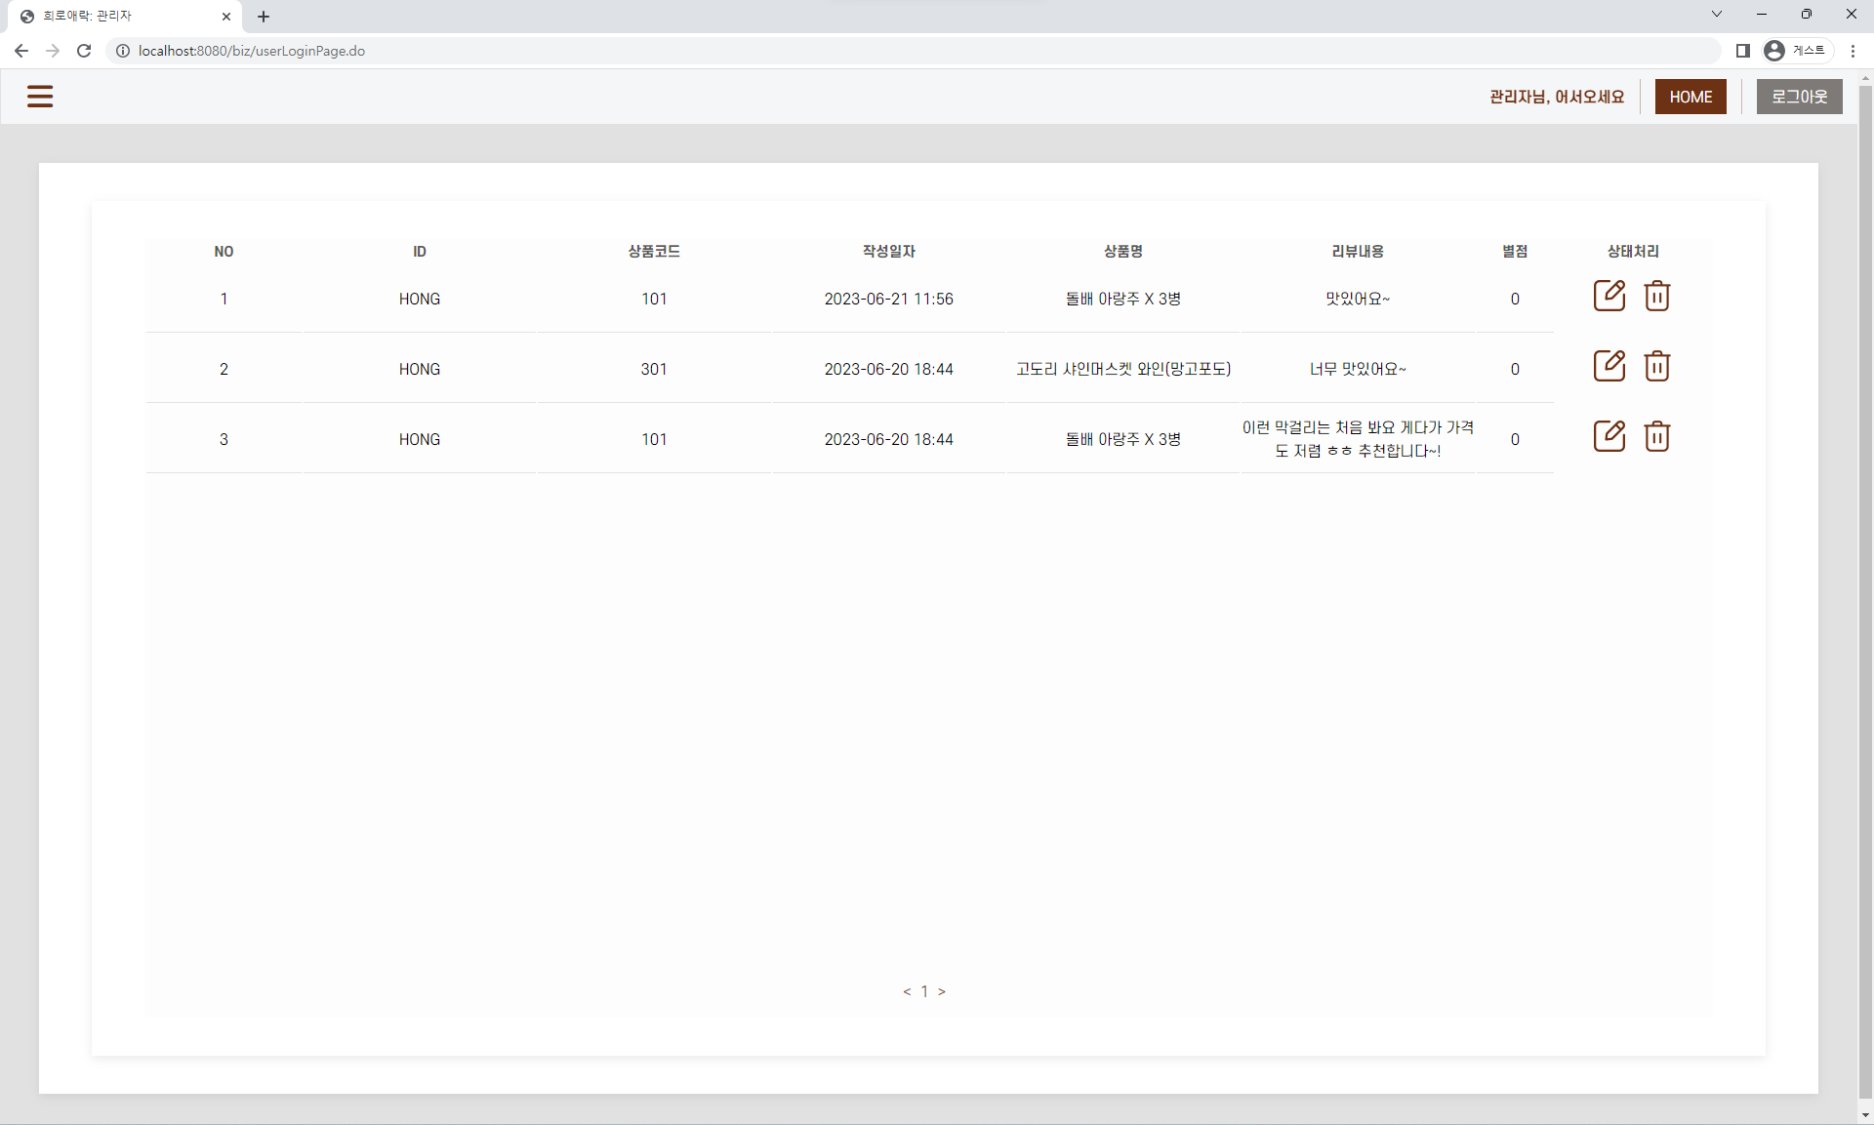
화면명 | 관리자페이지 | 화면 설명 | 리뷰관리 페이지

Slide 29
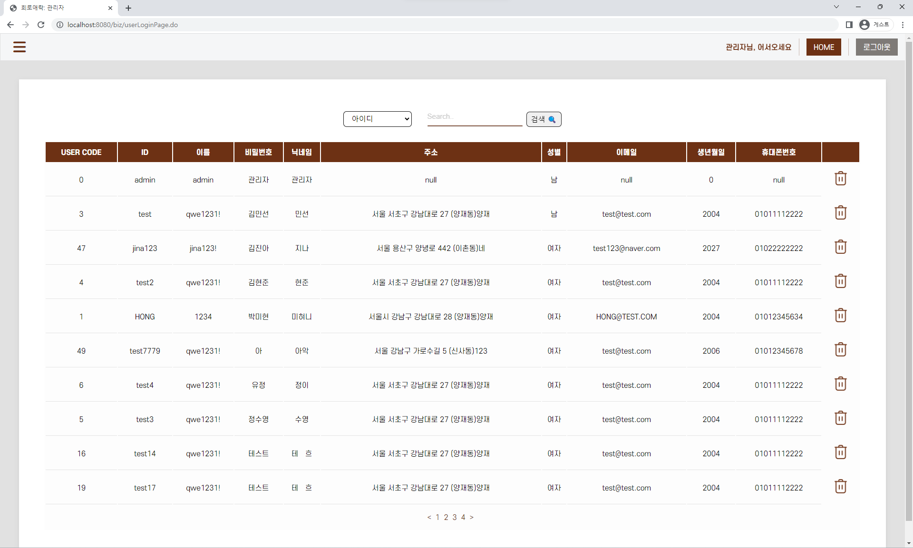
화면명 | 관리자페이지 | 화면 설명 | 회원관리 페이지

Slide 30
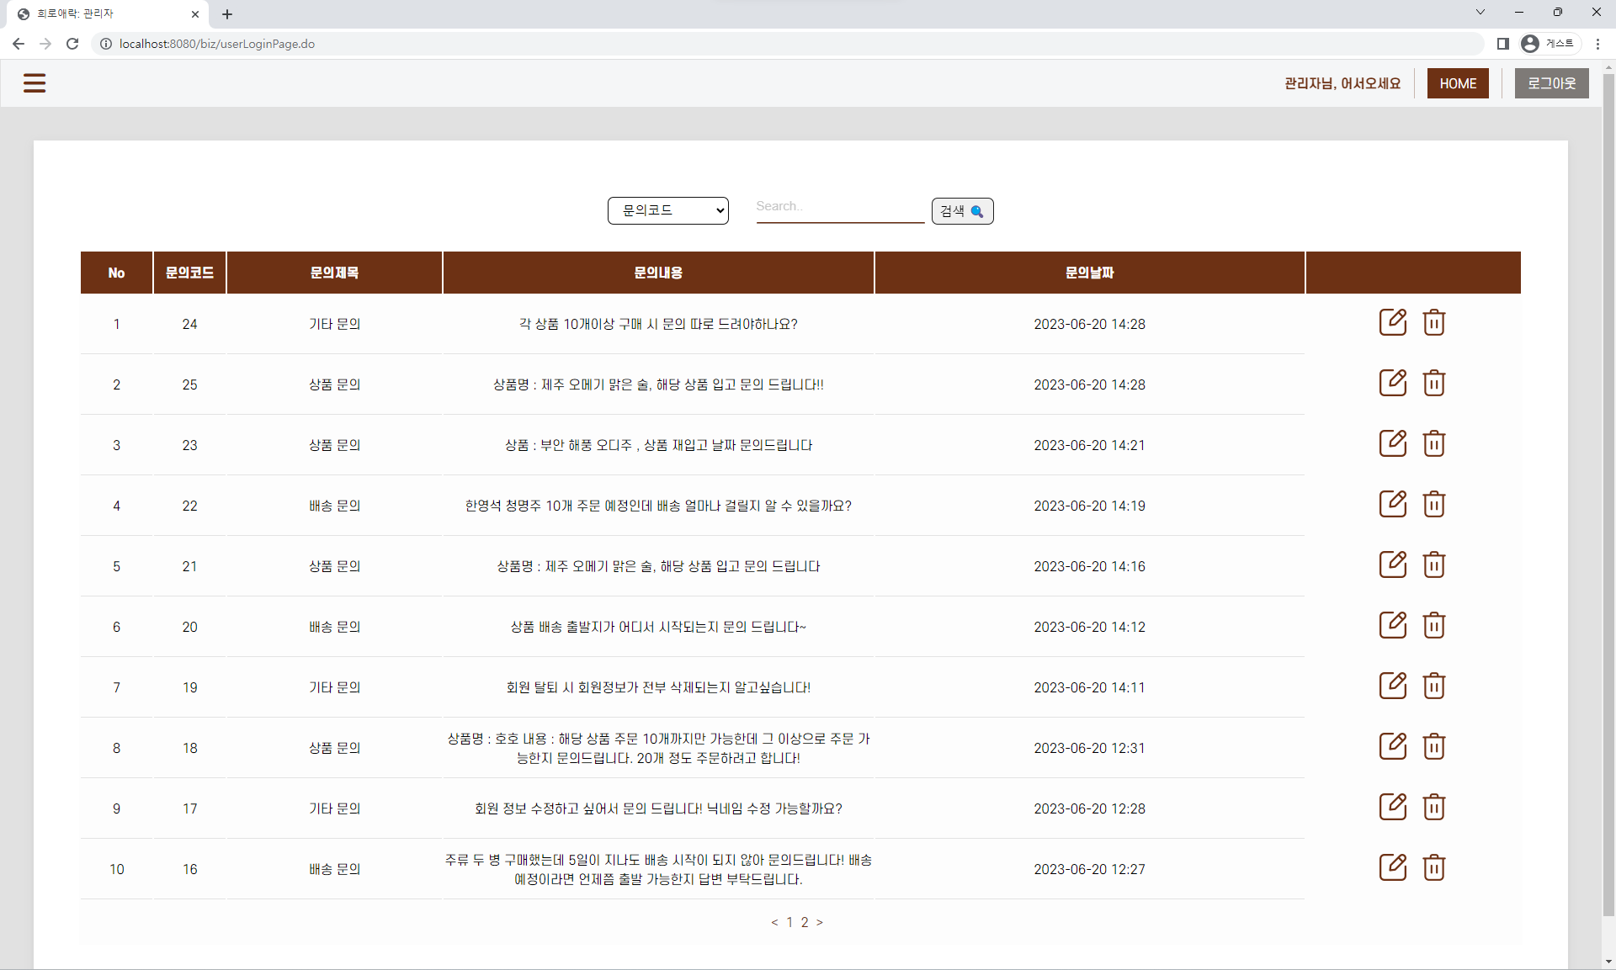
화면명 | 관리자페이지 | 화면 설명 | 문의내역 관리 페이지

Slide 31
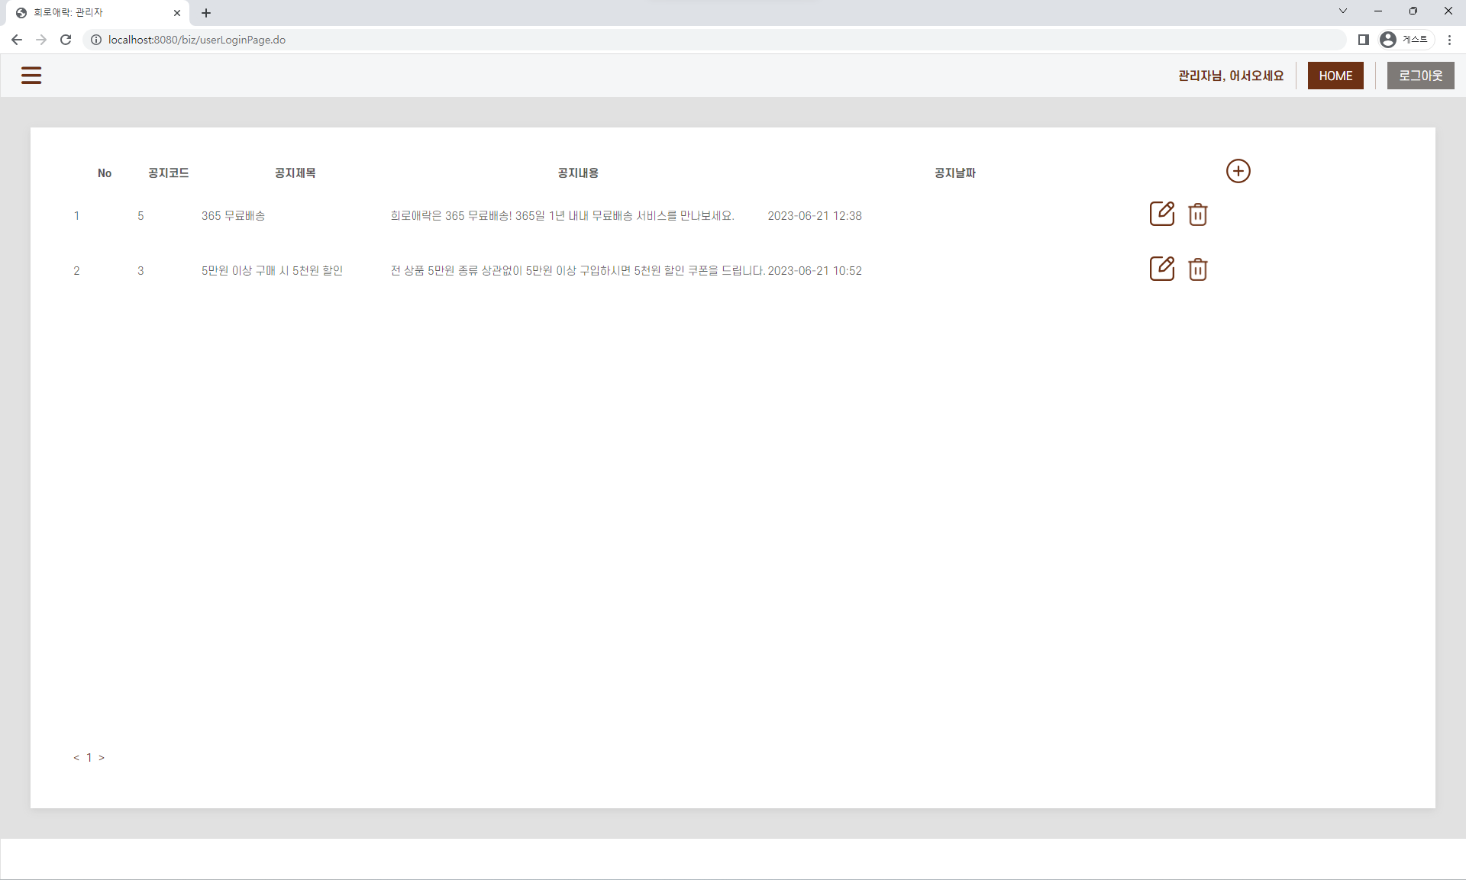
화면명 | 관리자페이지 | 화면 설명 | 공지사항 관리 페이지

Slide 32
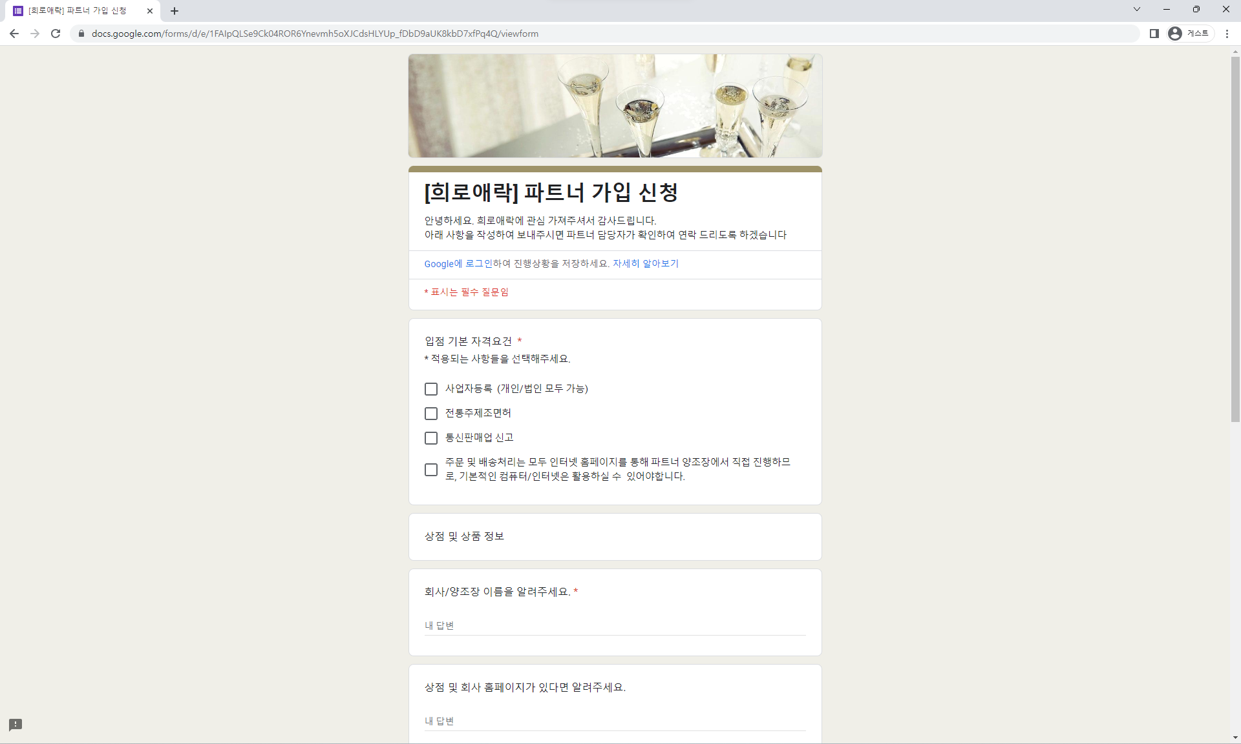
화면명 | 입점 신청서 | 화면 설명 | 구글폼 - 상품입점 신청서

